Slide 1

基于数字逻辑电路的 打砖块游戏
乐阳 刘一芃
数字逻辑设计 第九组

Slide 2
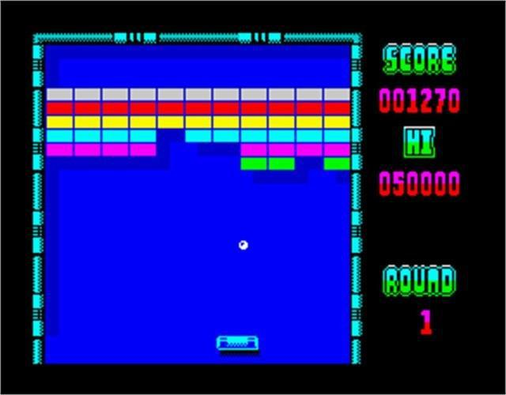
背景
打砖块游戏介绍
主要组成部分：
砖块
挡板
小球
信息显示

Slide 3




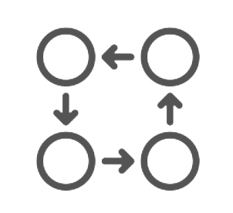
我们的工作
外设
输入
PlayStation 2
手柄
VGA
mod_top
逻辑引擎
状态机

Slide 4
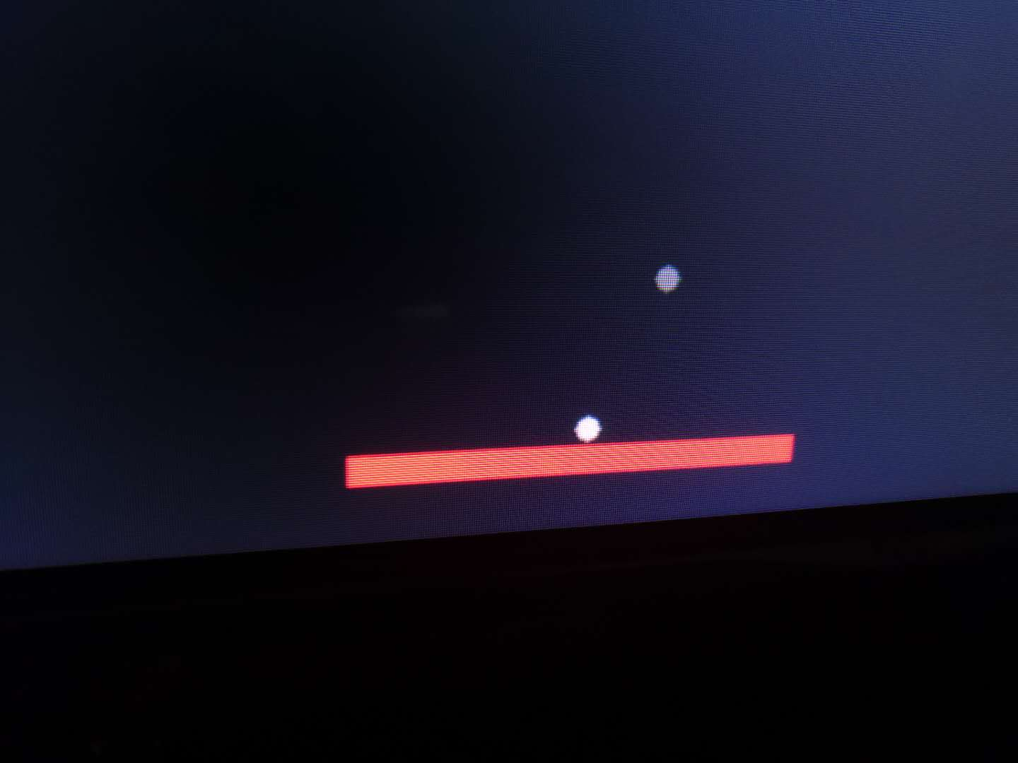
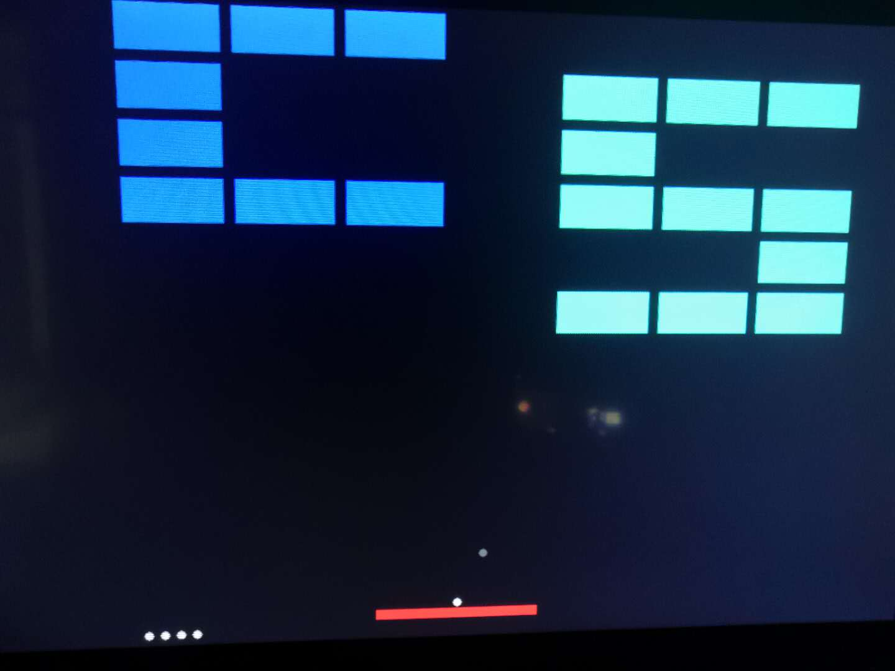
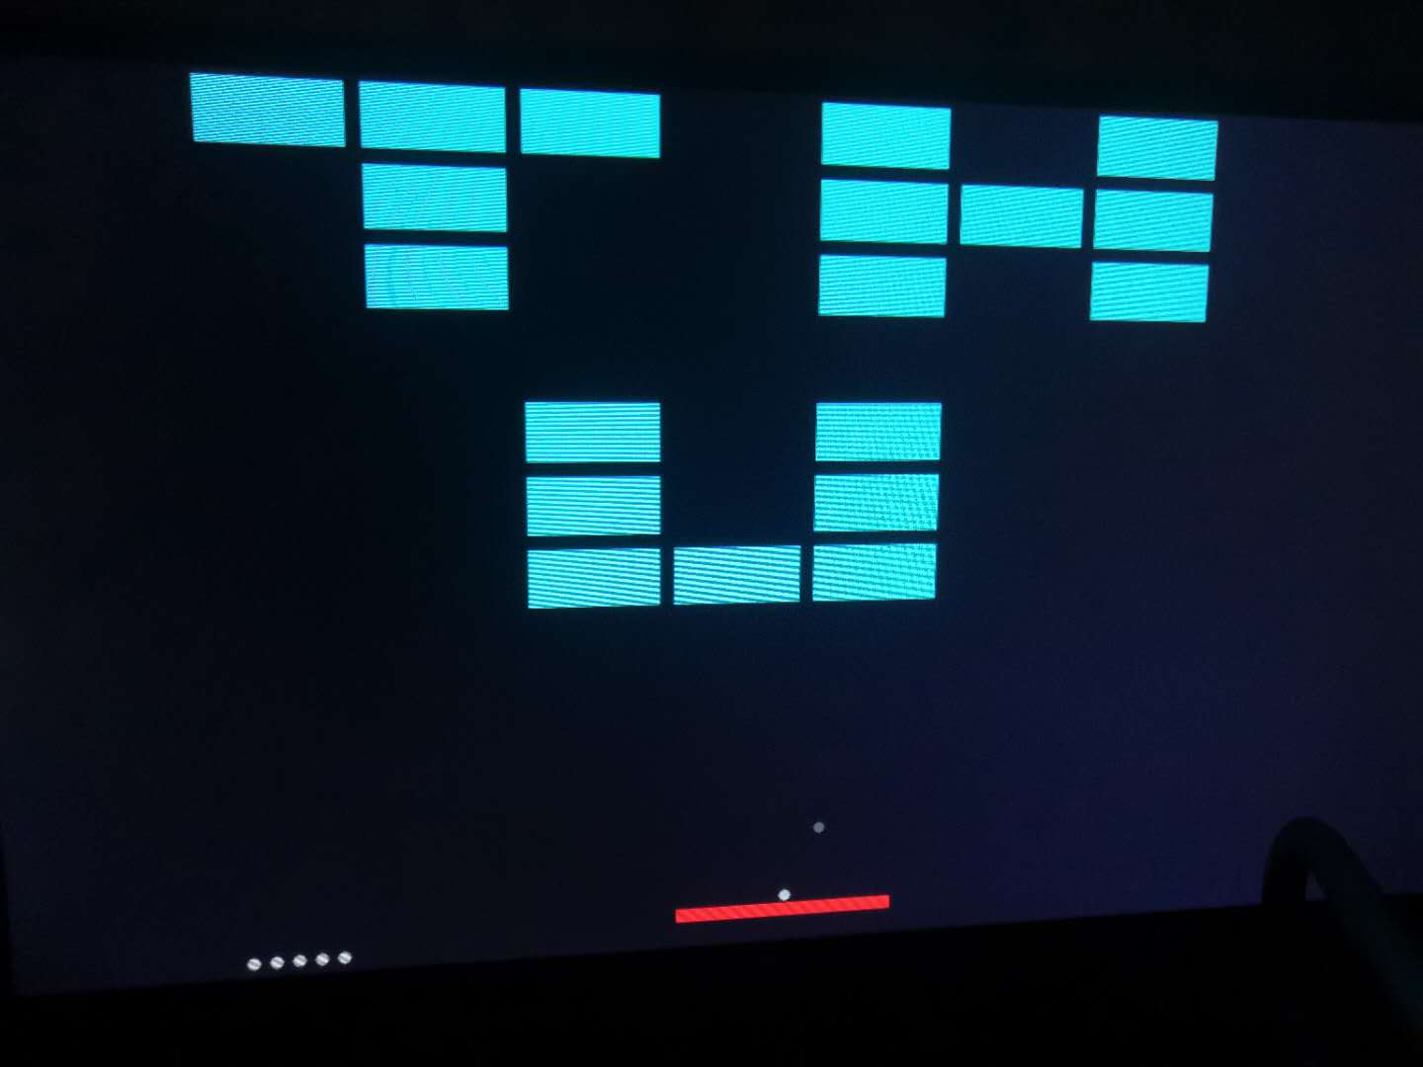
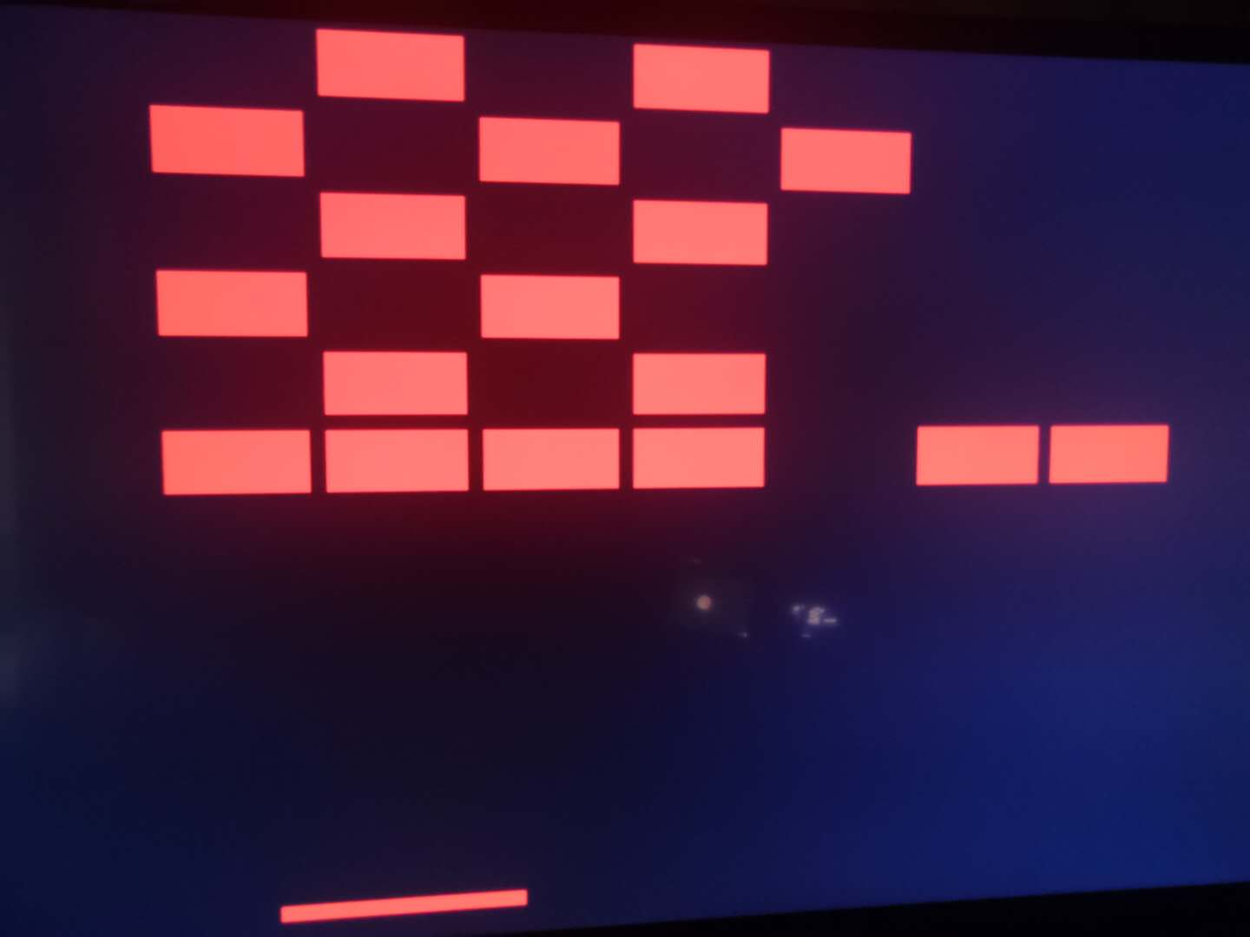
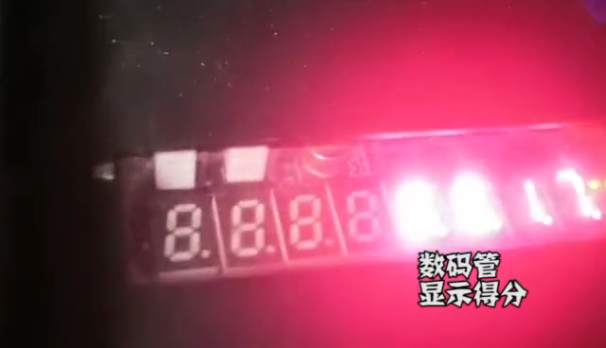
展示效果
选择角度
不同生命值
小球发射
游戏进行中
生命显示
死亡
游戏进行中
死亡

Slide 5
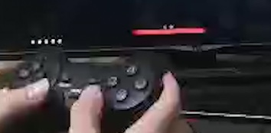

实物演示
小球生命
左摇杆 – 角度
右摇杆 – 位置
● - 发射
■ - 死亡确认
基于数字逻辑电路的 打砖块游戏 乐阳 刘一芃

Slide 6
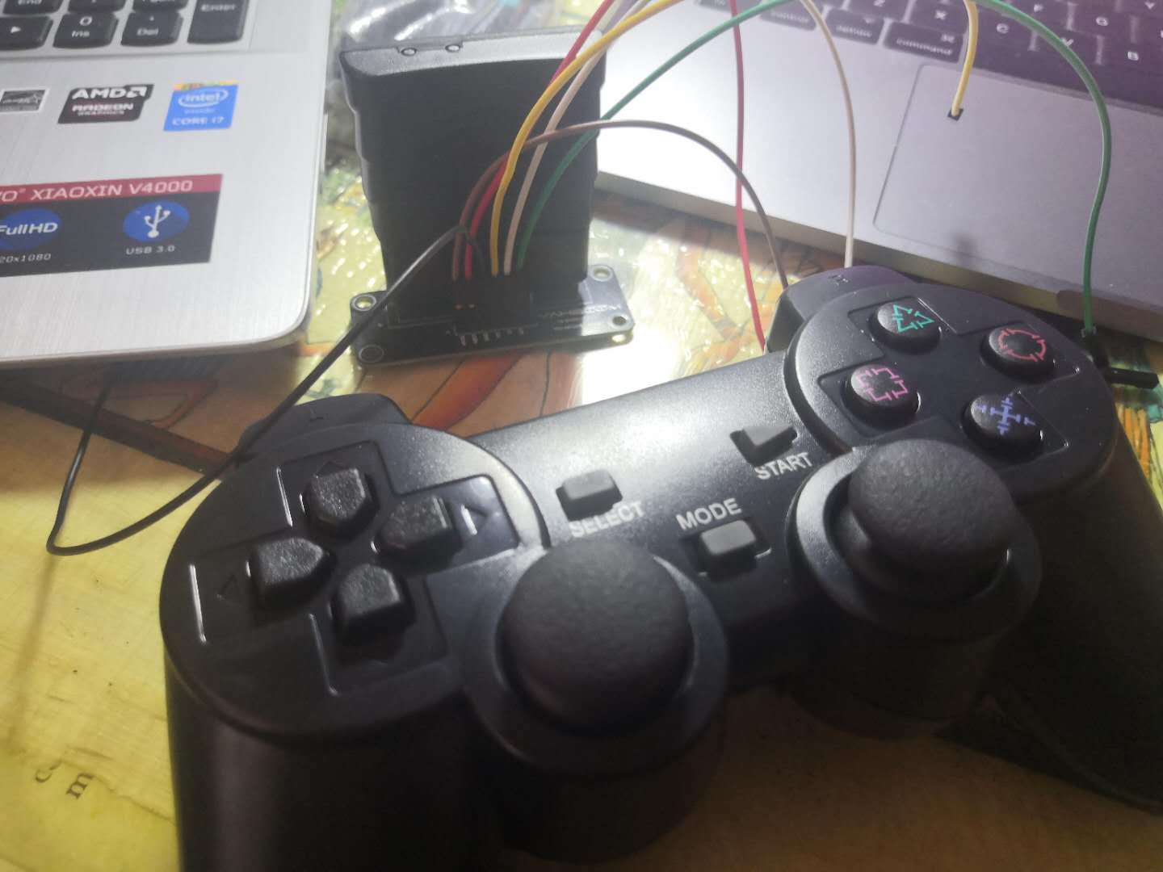
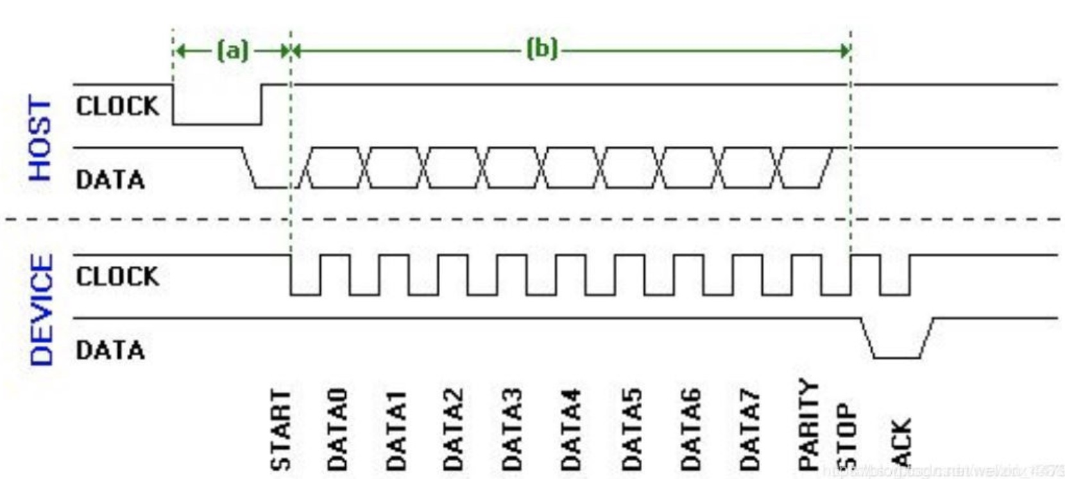
PS2 外设
module ps2_stick(
input wire CLK_40M,
input wire rst,
input wire di,
output reg sdo,
output reg sclk,
output reg scs,
output reg [7:0] data_l_x,
output reg [7:0] data_r_x,
output reg [7:0] data_l_y,
output reg circle,
output reg square
);
同步时钟信号
串行数据收发

Slide 7

逻辑引擎模块

Slide 8
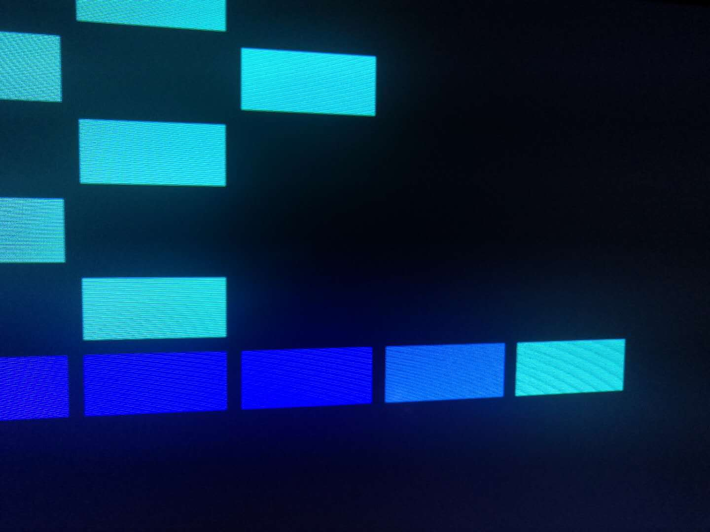
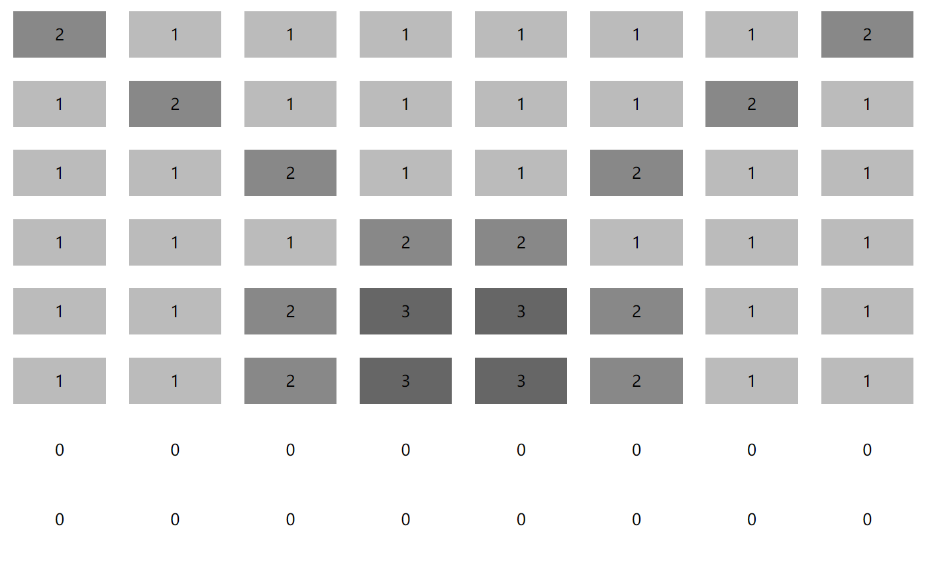
砖块设定
固定位置
建立坐标与编号的映射
0
3
2
1
module brick_finder(
input wire [10:0] x,
input wire [9:0] y,
output reg [3:0] bx,
output reg [3:0] by,
output reg [10:0] x_start,
output reg [9:0] y_start
);

Slide 9
小球行为
0. 初始化
发射位置（X轴）
发射角度（模式选择）
发射速度
保持速度相等

Slide 10
小球行为
1. 边界碰撞判断
上边界（速度反向）
下边界（死亡判断）
反向
dead

Slide 11
小球行为
2. 砖块碰撞检测
X方向
Y方向
侧方向
X方向
Y方向
侧方向

Slide 12
小球行为
3. 前进
（若无事发生：）
x <= x + dx;
y <= y + dy;

Slide 13
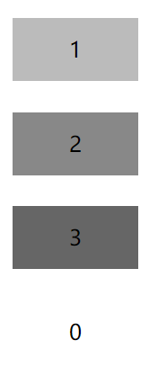
系统行为
砖块生命
砖块寿命
全局砖块计数器
dead / win
小球生命

Slide 14
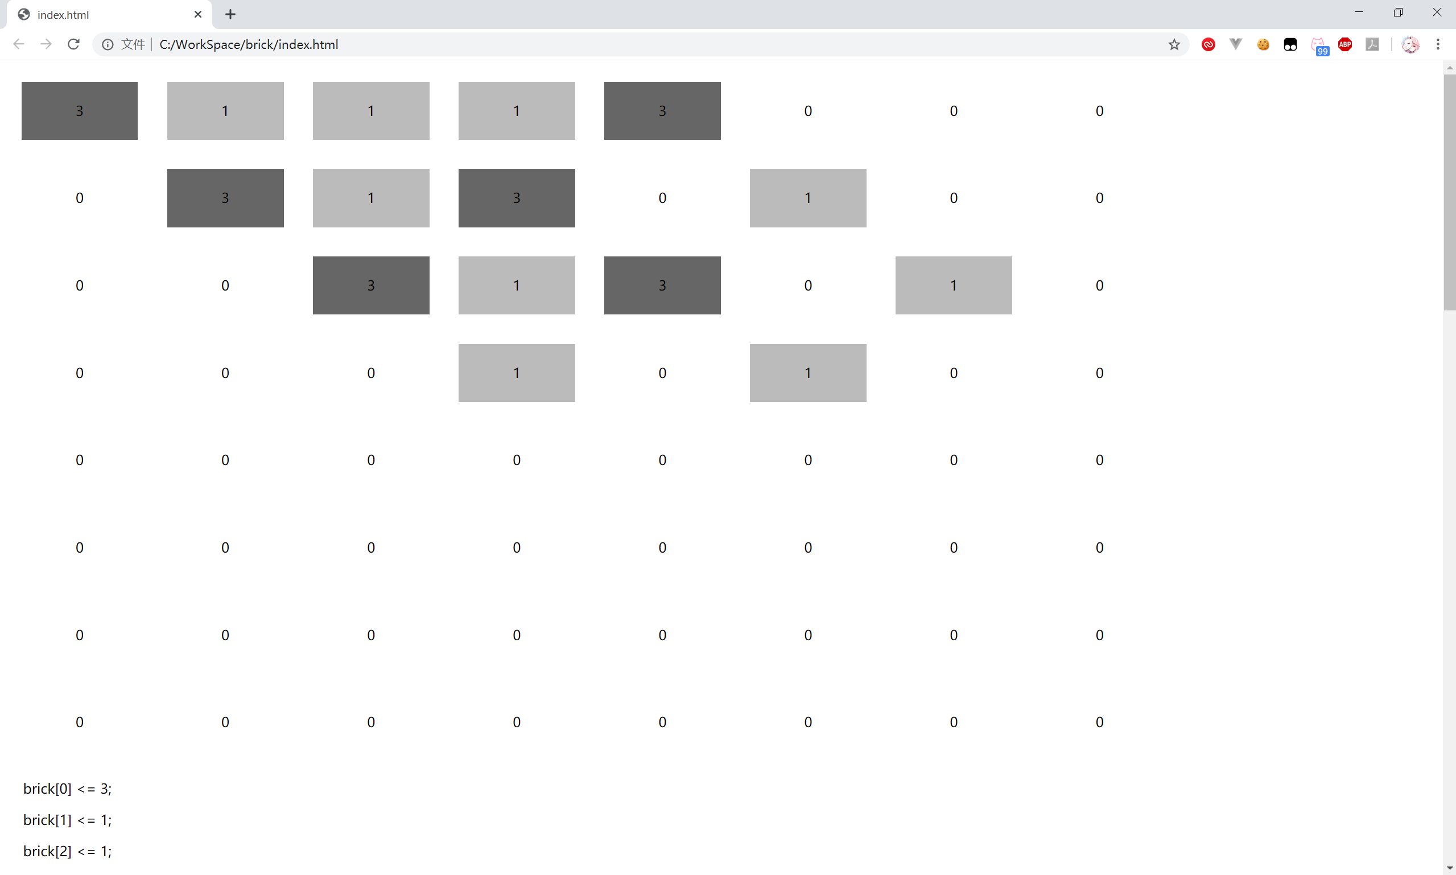
系统行为
3. 局面载入
砖块布局
速度设定
（轮数）

Slide 15

状态机模块

Slide 16
状态机
init
局面初始
用户初始
开始游戏
挂了

Slide 17
状态机
局面初始
载入局面
用户初始
用户选择
位置与方向
开始游戏

Slide 18
状态机
win
进入下个局面，赠送生命
局面初始
载入局面
用户初始
用户选择
位置与方向
开始游戏

Slide 19
状态机
win
进入下个局面，赠送生命
局面初始
载入局面
用户初始
用户选择
位置与方向
开始游戏
一轮结束
speed 加大力度

Slide 20
状态机
win
进入下个局面，赠送生命
局面初始
载入局面
用户初始
用户选择
位置与方向
开始游戏
dead, life > 0
减少生命
一轮结束
speed 加大力度

Slide 21
状态机
win
进入下个局面，赠送生命
局面初始
载入局面
用户初始
用户选择
位置与方向
开始游戏
真挂了
挂了
dead, life > 0
减少生命
（显示成绩）
一轮结束
speed 加大力度

Slide 22
状态机
按键 ■
回到游戏最开始
win
进入下个局面，赠送生命
init
局面初始
载入局面
用户初始
用户选择 ●
位置与方向
开始游戏
真挂了
挂了
dead, life > 0
减少生命
（显示成绩）
一轮结束
speed 加大力度

Slide 23
实物演示
基于数字逻辑电路的 打砖块游戏 乐阳 刘一芃

Slide 24
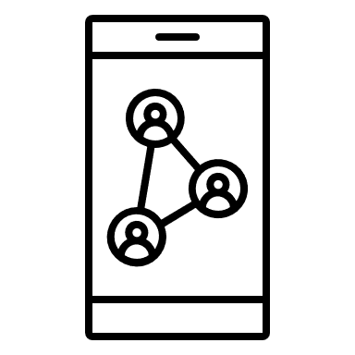

感谢倾听
PS2 外设
VGA
mod_top
逻辑引擎
状态机

Slide 25

